Slide 1
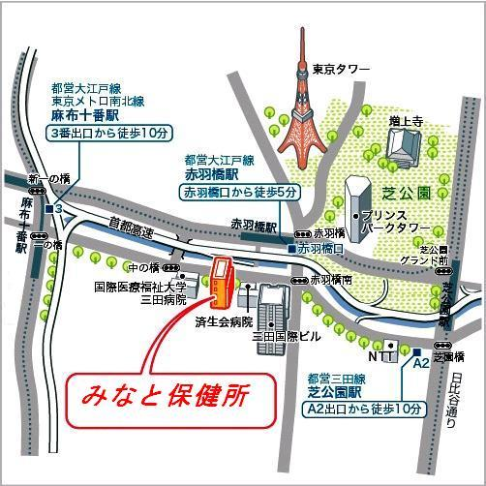
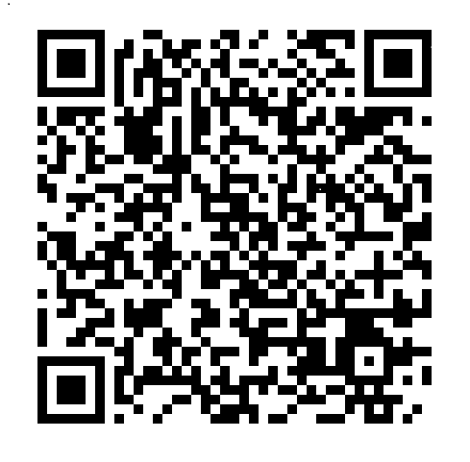
令和５年度
港 区
うつ病、躁うつ病の正しい病気の理解を深め、家族等が適切な対応ができることを目指した講座です。
家庭や職場内、友人関係など、どう対応したらいいのか困っていませんか？
対 象
定 員
各回30名
区内在住・在勤・在学で、うつ病・躁うつ病の治療を
している人を支える家族、テーマについて学びたい人
保育可
４か月以上の未就学児の３名まで
講座日程（全２回）
計２回の講座となりますが、単発の参加もできます。
1回目
令和５年６月23日（金）15:30-17:00
2回目
令和5年７月３日（月）15:30-17:00
精神科医から学ぶ、
うつ病と躁うつ病の基本知識
家族や周囲の対応の仕方
講 師
講 師
虎の門龍醫院
副院長 龍 庸之助 氏
虎の門龍醫院
公認心理師 芳澤 宏樹 氏
場 所
みなと保健所５階 会議室
申込み
みなとコール
03-5472-3710
受付時間：午前９時～午後５時
（初日は午後３時から）
申込期間：６月１日（木）～
６月３０日（金）まで
問合せ
（三田１-４-10）
みなと保健所
健康推進課 地域保健係
03-6400-0084
会場では感染予防対策にご協力をお願いします。
ＦＡＸ 03-3455-4539

